Slide 1
Проект «Осенние фантазии»
Воспитатель 1 кв.кат.
Усольцева О.О.

Slide 2
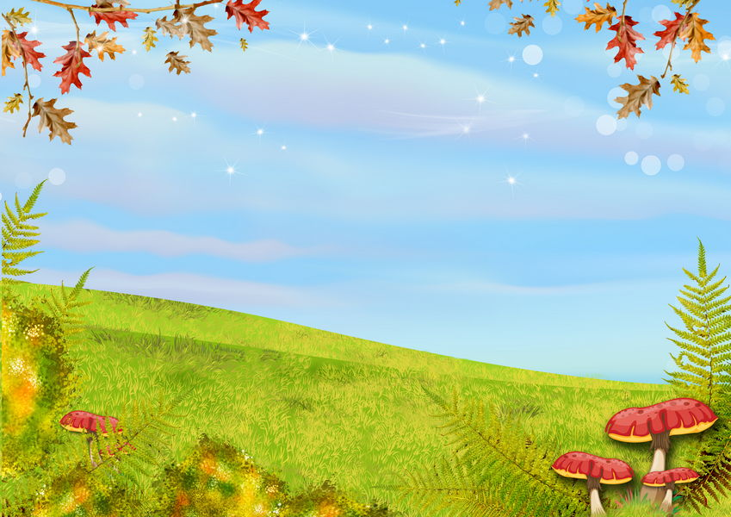
Полное название проекта: «Осенние фантазии»
Продолжительность проекта: краткосрочный (19.09.2022 – 30.09.2022)
Тип проекта: познавательно-творческий
Участники проекта: дети второй младшей группы «Семицветики», воспитатели, родители.
Возраст детей: 3-4 года.
Проблема: У детей младшего возраста слишком маленький жизненный опыт и знания о природе. Они не знакомы с происхождением тех или иных явлений, процессов в природе, не могут ответить на интересующие их вопросы: «Зачем опадает листва?», «Куда прячутся насекомые?» и т.д. Дети младшего возраста только начинают познавать мир, явления природы. В этот период их жизни необходимо систематически передавать детям в увлекательной форме разнообразную информацию о времени года — осень, явлениях природы происходящих осенью, создавать опору для наблюдений: собирать природный материал для развития творчества, иллюстрации. Участие детей в этом проекте позволит ознакомить их с представлением об осени — как времени года, её характерных признаках, развить творческие способности, поисковую деятельность, связную речь.
Актуальность: часто взрослые забывают понаблюдать с ребенком, полюбоваться красотой мира природы, не поддерживают детскую любознательность. Именно ранний возраст – самое благоприятное время для накопления представлений об окружающем мире. Необходимо не только показать детям, какой прекрасный мир их окружает, но и объяснить, почему нужно беречь и любить природу.

Slide 3
Цель проекта: познакомить детей с красотой осенней природы.
Задачи проекта для детей:
Образовательные:
познакомить детей с понятием «время года – осень», с сезонными изменениями в природе происходящими осенью;
расширить представление о многообразии и пользе овощей и фруктов;
расширять и активизировать словарный запас детей;
формировать у детей умение вести наблюдения за объектами живой и неживой природы.
Развивающие:
развивать интерес у детей к наблюдениям, умение замечать изменения, происходящие в природе;
развивать диалогическую форму речи, вовлекать детей в разговор во время рассматривания картин;
развивать умение рассказывать наизусть небольшие стихотворения;
формировать навыки художественного исполнения различных образов при пении;
формировать эмоциональную отзывчивость к восприятию произведений искусства.
Воспитательные:
воспитывать у детей эмоциональное, положительное отношение к природе, умение видеть прекрасное в разное время года;
воспитывать умение вести диалог (внимательно слушать, отвечать на вопросы, не отвлекаться, не перебивать);
воспитывать бережное отношение к природе.

Slide 4
Гипотеза образовательного проекта:
Проект поможет глубже и ярче изучить основные признаки осени, пополнить свои знания о родной природе. Дети научатся ценить и беречь природу. Улучшаться взаимоотношения между взрослыми и детьми, детьми между собой в процессе выполнения коллективных работ.
Методы проекта:
Наглядные: наблюдения, экскурсии, фотографии, картины, книги, и т. д.
Словесные: Беседы, чтение художественной литературы
Исследовательские: поиск материалов, продуктивная деятельность
Игровые: Сюжетно-ролевые игры, дидактические игры, спортивные игры
Итоговое мероприятие: изготовление сезонного дерева.
Этапы реализации проекта
I этап: подготовительный
1. Разработка модели комплексно-тематического планирования по теме проекта.
2. Подбор методической и художественной литературы, иллюстративного материала, пособий, игр по данной теме, изготовление пособий;
Подготовка материалов для продуктивной деятельности;
Подбор материалов, моделей, игрушек, атрибутов для игровой, познавательной деятельности.
3. Информированность родителей о предстоящей деятельности:
Оформление папки-передвижки, размещение информации по тематике проекта;
4. Изготовление лэпбука «Осень»

Slide 5
II. Основной этап реализации проекта:
Рассматривание иллюстраций, предметных картинок, альбома «Осень»
Беседы «Осень в гости к нам пришла», «Какая сегодня погода», «Дары осени», «Как изменилась одежда людей»
Чтение художественной литературы: А. Блок «Зайчик», З. Александрова «Дождик», А.К. Бальмонт «Осень», А. Плещеев «Осень наступила», А. Босев «Дождь», Ю. Тувим «Овощи», Русская народная сказка «Вершки и корешки»
Дидактические игры: «Какое время года», «Найди такой же листик», «Чудесный мешочек»,«Что растет на грядке», «Собери картинку (разрезные овощи)», «Заготовки»
Сюжетно - ролевые игры: «Оденем куклу на прогулку», «Сварим суп из овощей», «Магазин овощей»
Физическая культура: «Мы листики осенние», «Ветер дует нам в лицо», «Ходит осень по дорожке»
Пальчиковые игры: «Грибы», «Овощи», «Компот», «Осенние листья», «Листопад», «Мы капусту рубим..»
Рассматривание цветов на участке
Продуктивная деятельность:
-аппликация «Осеннее дерево» - коллективная работа;
-аппликация с рисованием «Дождик», «Яблоки».
-рисование «Яблоки»
-лепка «Ягоды»
Фотоконкурс с родителями «Осенние фантазии»

Slide 6
III. Заключительный:
1. Дети расширили и обогатили свои знания об осени, о сезонных изменениях в природе происходящих осенью; о многообразии и пользе овощей.
2. У детей развился интерес к наблюдениям, умение замечать прекрасное в разное время года; а также творческие способности.
3. У родителей появился интерес к образовательному процессу, развитию творчества, знаний и умений у детей.

Slide 7
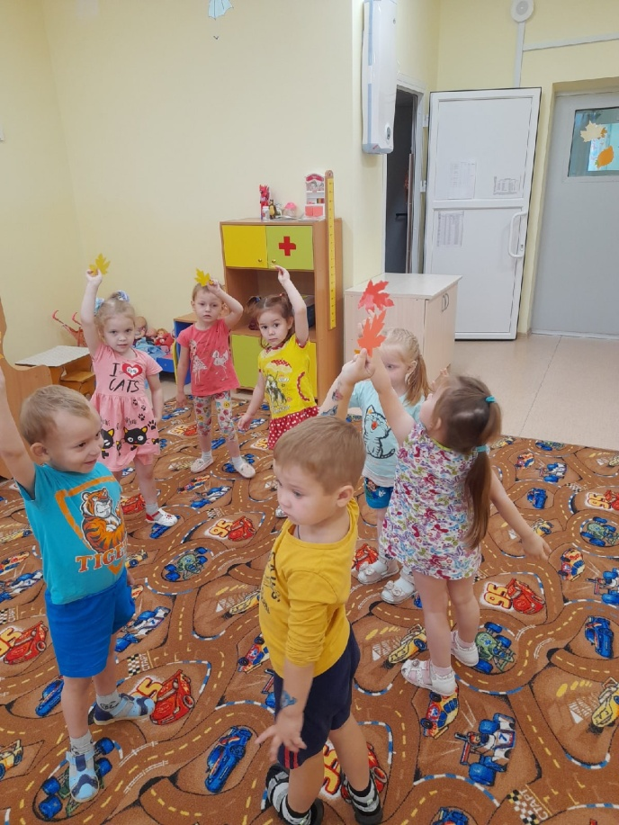
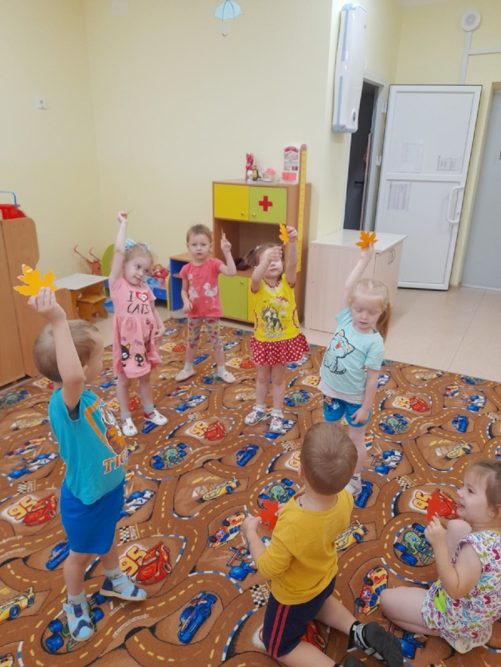

Slide 8
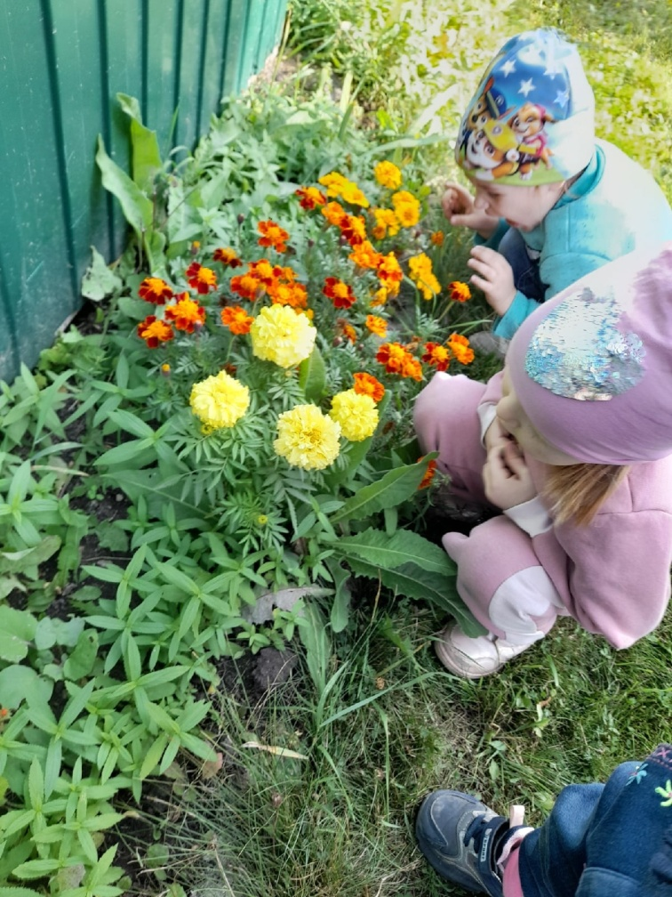
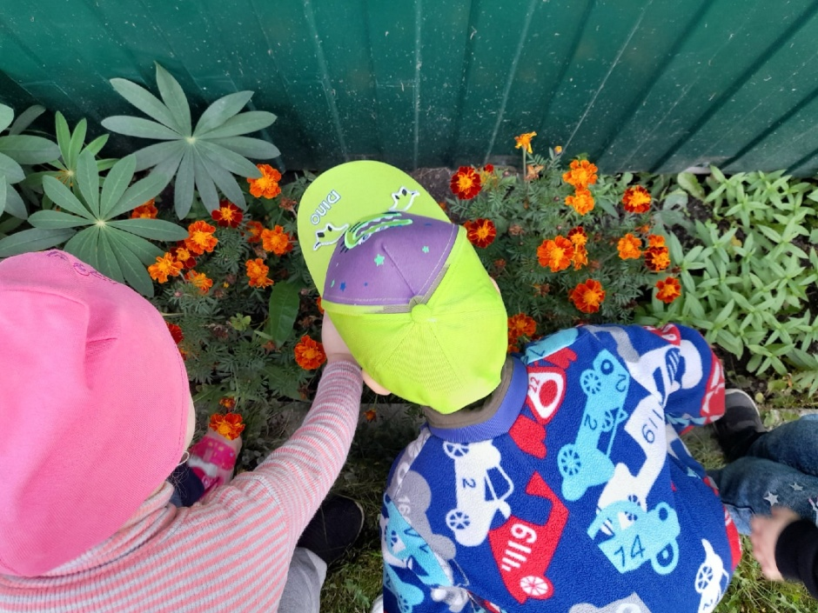

Slide 9
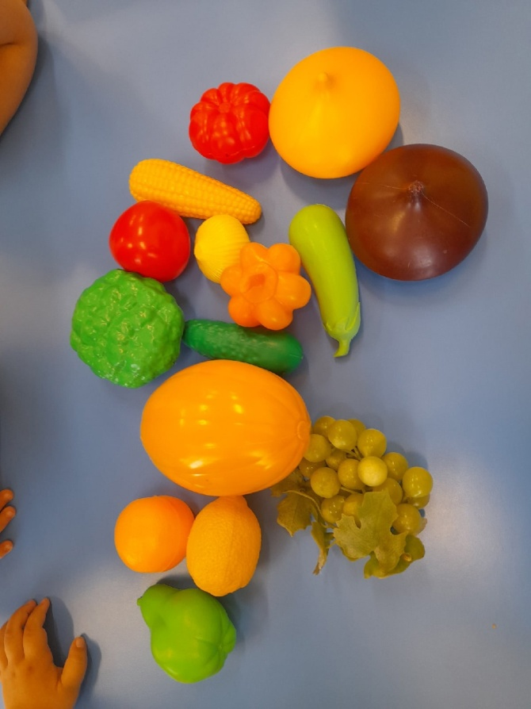
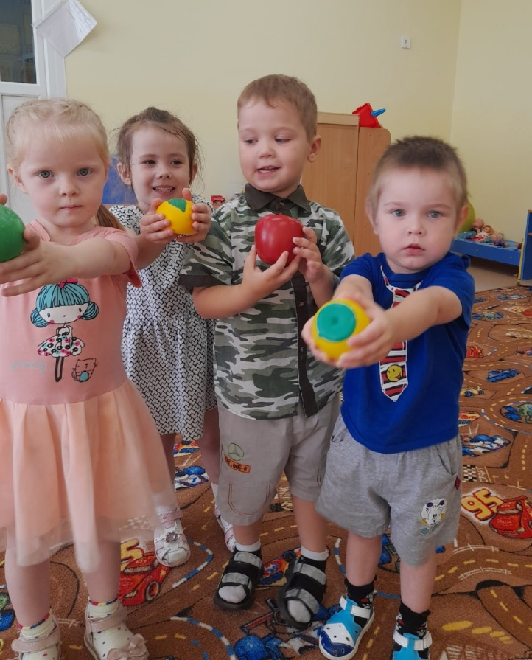

Slide 10
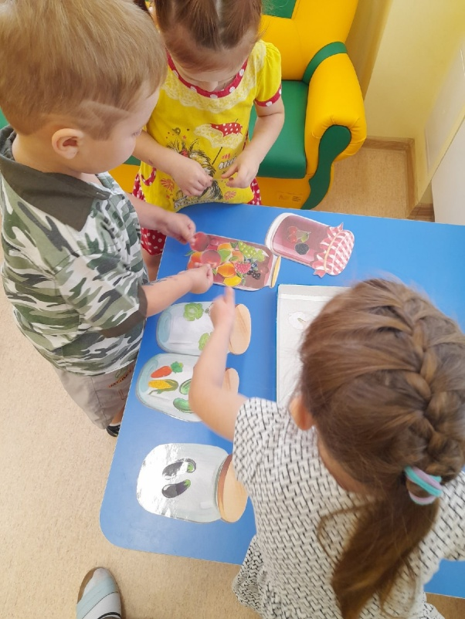
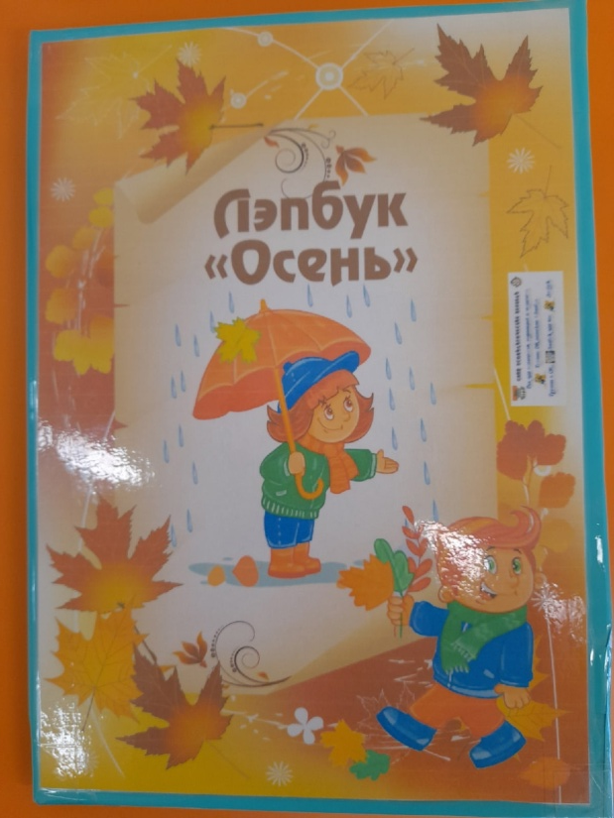
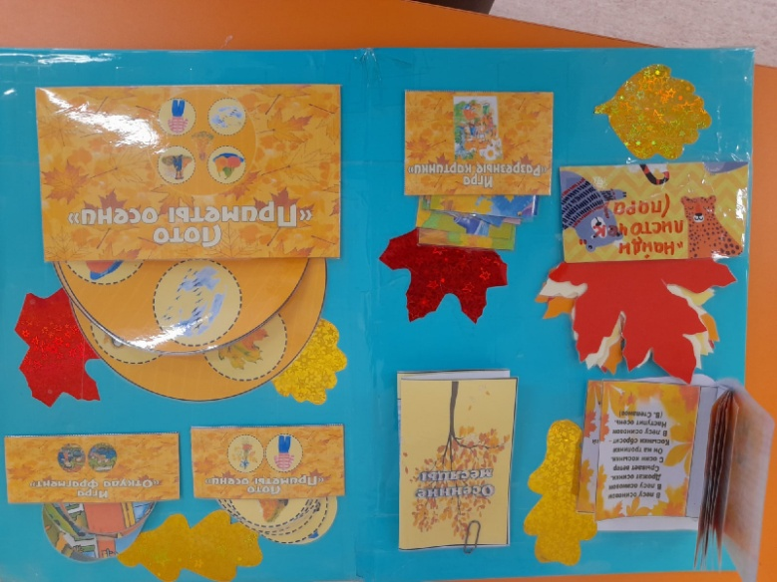

Slide 11
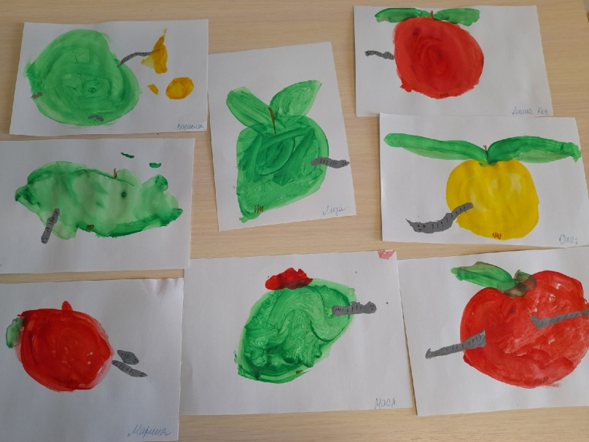
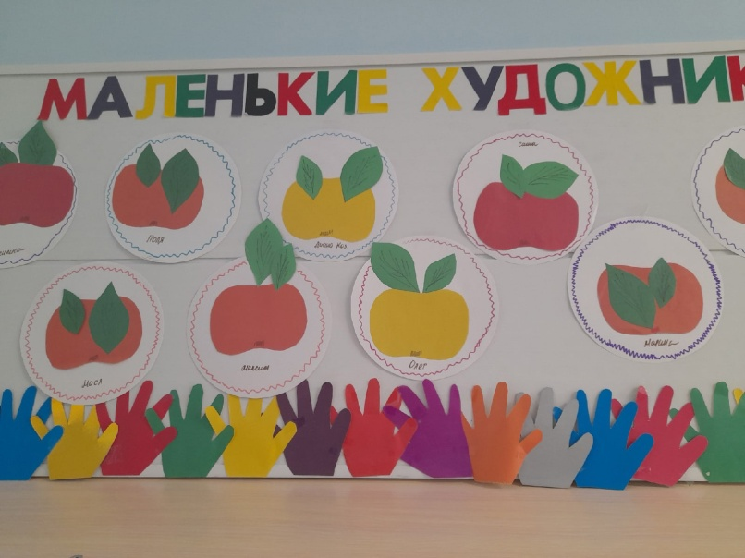
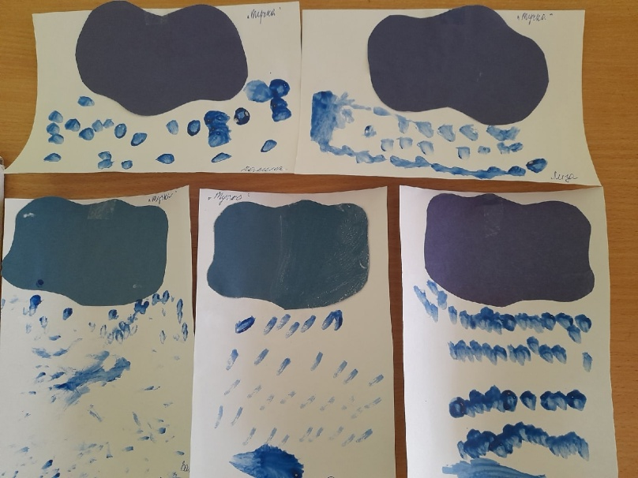
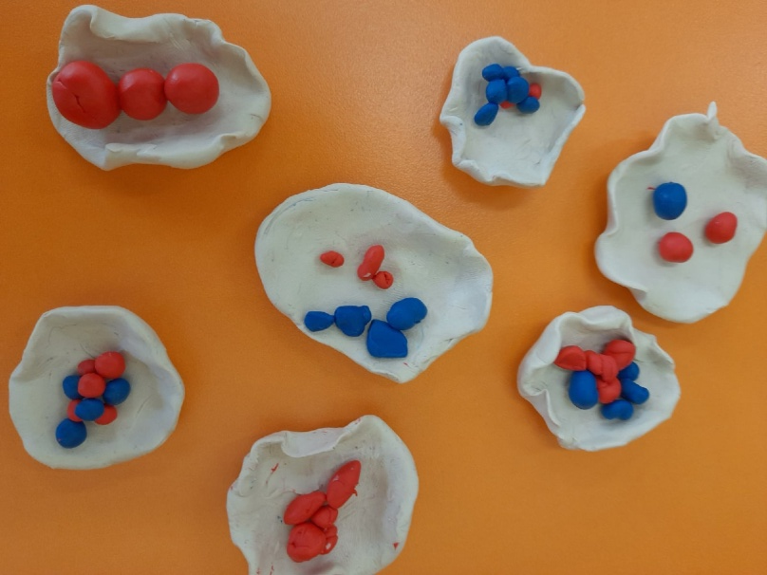

Slide 12
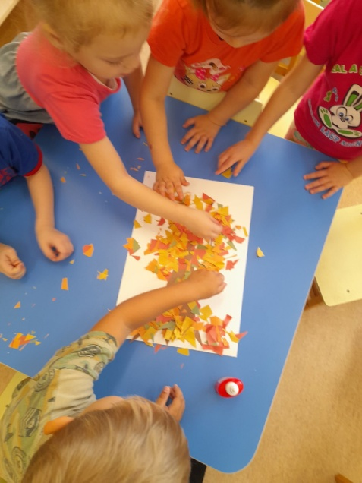
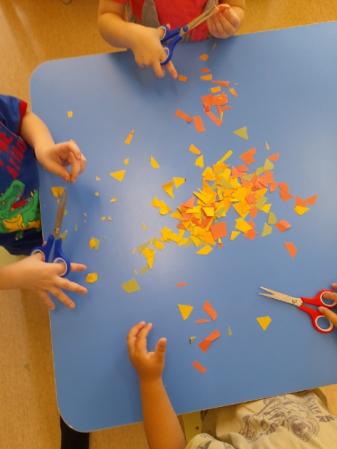
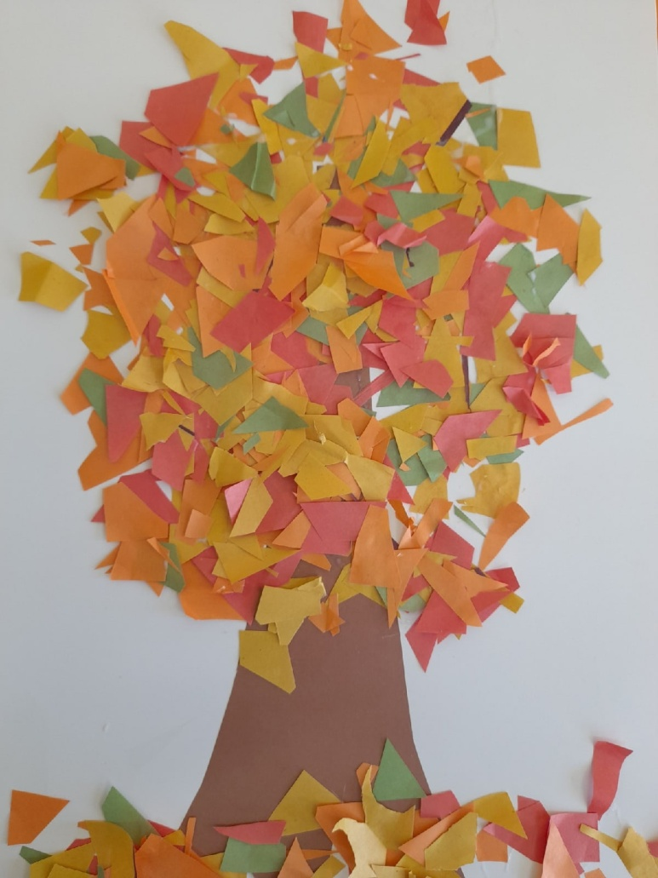

Slide 13
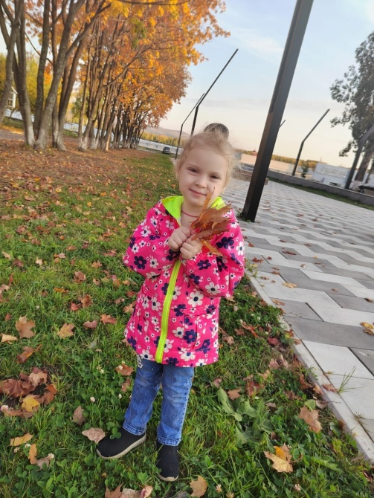
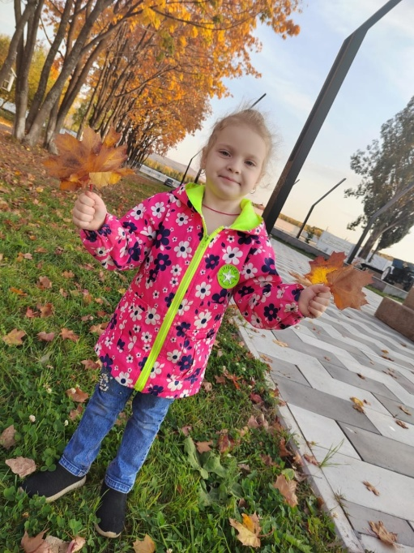
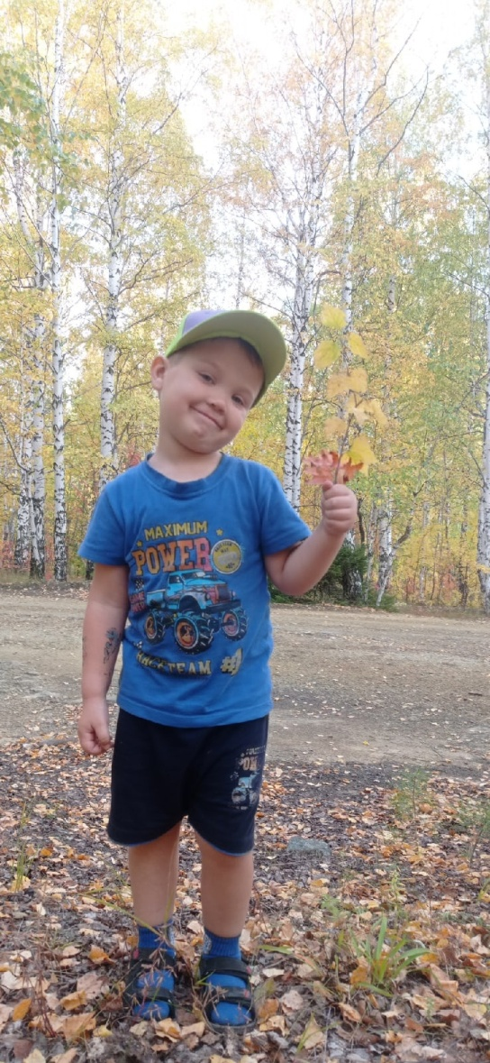
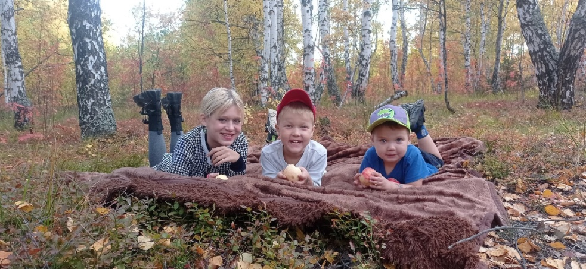

Slide 14
Спасибо за внимание!

